Slide 1
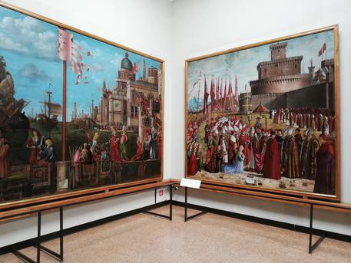
I teleri del Carpaccio, Storia di S. Orsola, sposti all’Accademia, Venezia

Slide 2
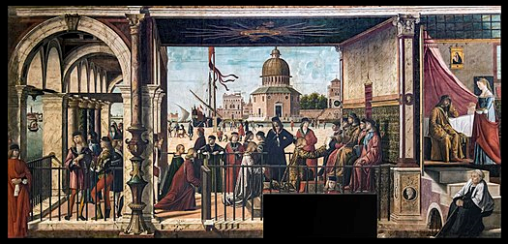
Arrivo degli ambasciatori inglesi, parte di nove teleri per Scuola di S. Orsola, 1490, tempera su tela, 280X255 cm., Accademia, Venezia
Notes:
Il 26 novembre 1488 la confraternita di Sant'Orsola, fondata il 15 luglio 1300, decise di decorare la propria sede, un piccolo edificio accanto all'abside meridionale della chiesa domenicana dei Santi Giovanni e Paolo, con una serie di teleri con l'"istoria di madonna Santa Orsola", protettrice e titolare della compagnia. L'incarico venne affidato a un giovane pittore, attorno ai venticinque/trent'anni, che aveva lavorato ad alcune commissioni, tra cui un polittico per la cattedrale di Zara, Vittore Carpaccio. I trascorsi anteriori del pittore non sono però esattamente definiti, perché la sua prima opera sicuramente datata fa proprio parte del ciclo di Sant'Orsola, l'Arrivo dei pellegrini a Colonia, del 1490.
Il pittore aveva a sua disposizione alcuni modelli, come gli affreschi di Tommaso da Modena nella cappella di Sant'Orsola nella chiesa di Santa Margherita degli Eremitani a Treviso, da lui sicuramente conosciuti e studiati, ma la fonte più diretta restava sempre la Legenda aurea di Jacopo da Varazze, data alle stampe proprio a Venezia nel 1475 da Jenson. Nelle storie della santa, Carpaccio scelse i momenti dal contenuto più festoso, variando anche alcuni argomenti rispetto alla tradizione. Nella fitta simbologia dei teleri furono infatti inclusi temi legati alla storia specifica della committenza: tra il 1470 e il 1480 la Serenissima era alle prese con i turchi di Maometto II; le due potenze si scontrano più volte, con esiti sempre drammatici, per le stragi compiute contro il nemico vinto. I resoconti degli avvenimenti rimbalzavano dagli atti ufficiali alle testimonianze dirette, dai cantari agli opuscoli passati di mano in mano. Quelli che suscitavano più scalpore riguardavano donne, madri di famiglia, giovani vergini o monache strappate dalla sicurezza delle loro abitazioni e rese oggetto di violenze da parte degli invasori: una delle cronache note al tempo era quella scritta da Nicolò Barbaro, medico di galea.
Tra i comandanti generali da mar veneziani vi erano anche membri della famiglia Loredan, distintisi per le imprese compiute contro gli "infedeli": Pietro Loredan fu il primo veneziano a sconfiggere i Turchi a Gallipoli e conquistò gran parte della Dalmazia; il figlio di Pietro, Jacopo, fu capitano generale da mar e i due suoi fratelli combatterono pure contro i Turchi; Antonio, figlio di Jacopo, difese strenuamente Scutari; Alvise, nipote di Pietro, combatté in Morea; Nicolò, figlio di Alvise, fu capitano di galea. La famiglia Loredan aveva anche un forte legame con la Scuola di Sant'Orsola, su cui esercitava un patronato: all'interno dell'edificio o nel cimitero pertinente alla Scuola erano sepolti diversi membri della famiglia.
Nell'eseguire i teleri Carpaccio non poté seguire l'ordine normale del racconto, ma, a giudicare dalle date su alcuni dei dipinti e dai confronti stilistici negli altri, lavorò a ciascuna storia man mano che una parete dell'edificio si rendeva disponibile rimuovendo i due antichi altari e i monumenti funebri (arche) dei confratelli defunti, tra cui anche quella dei Loredan.
L'impresa pittorica fu relativamente veloce. Nel 1493 il Sanudo, nel De origine situ et magistratibus urbis Venetiae, fece intendere che la decorazione di Sant'Orsola fosse già a buon punto, vicina al completamento, e già nel 1495, con l'Incontro dei fidanzati e partenza dei pellegrini, Carpaccio firmava l'ultimo cartiglio leggibile, eseguendo probabilmente immediatamente dopo le tre tele della serie degli Ambasciatori.
Confrontando le prime opere con le ultime sorprende la rapidissima maturazione artistica di Carpaccio, che superò velocemente ogni impaccio giovanile per approdare, con sicuro istinto figurativo, a traguardi poetici che potevano competere col caposcuola veneziano dell'epoca, Giovanni Bellini. Nelle prime tele infatti sono presenti incertezze nella composizione prospettica e nell'orchestrazione della scena, dove manca un centro narrativo focale. Velocemente, nelle opere successive, le composizione sono ordite con sicurezza in ampie panoramiche, con scorci profondi e squadri in prospettiva. I protagonisti, privi di forti significati sentimentali anche nelle scene più drammatiche, sono come sospesi in un ritmo che è lento e magico, come sul palcoscenico di un immaginario teatro. Luce e colore legano gli elementi più disparati, dal più lontano al più vicino in primo piano, permettendo al pittore di soffermarsi sui curatissimi dettagli, che indagano particolari delle architetture, dei costumi, del cerimoniale ufficiale, ma anche della vita quotidiana, spesso ritratta con grande freschezza. Numerosi sono i ritratti di personaggi reali, soprattutto confratelli e membri della famiglia Loredan, i principali finanziatori del ciclo. La materia pittorica è preziosissima ma anche concreta, con note inequivocabilmente locali, negli scorci che ricordano Venezia e l'entroterra collinare veneto

Slide 3
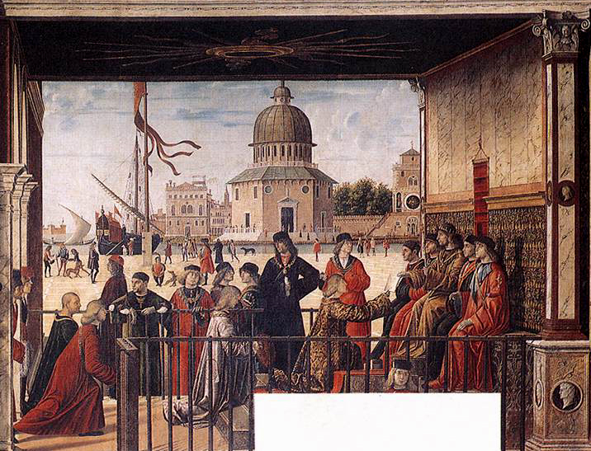
Arrivo degli ambasciatori, dettaglio

Slide 4
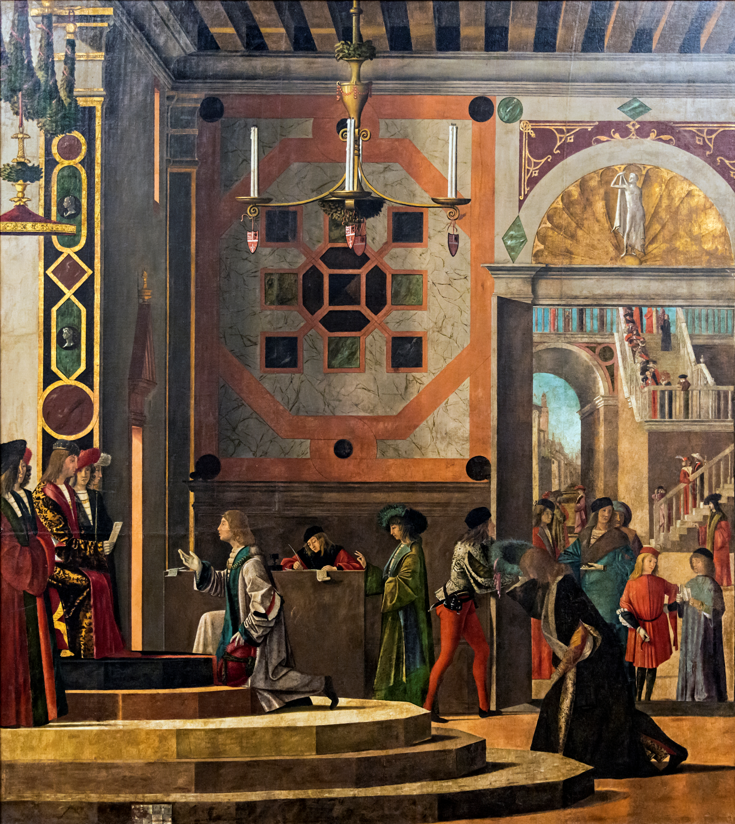
Ommiato degli Ambasciatori, 1495, olio su tela, 280X527 cm,

Slide 5
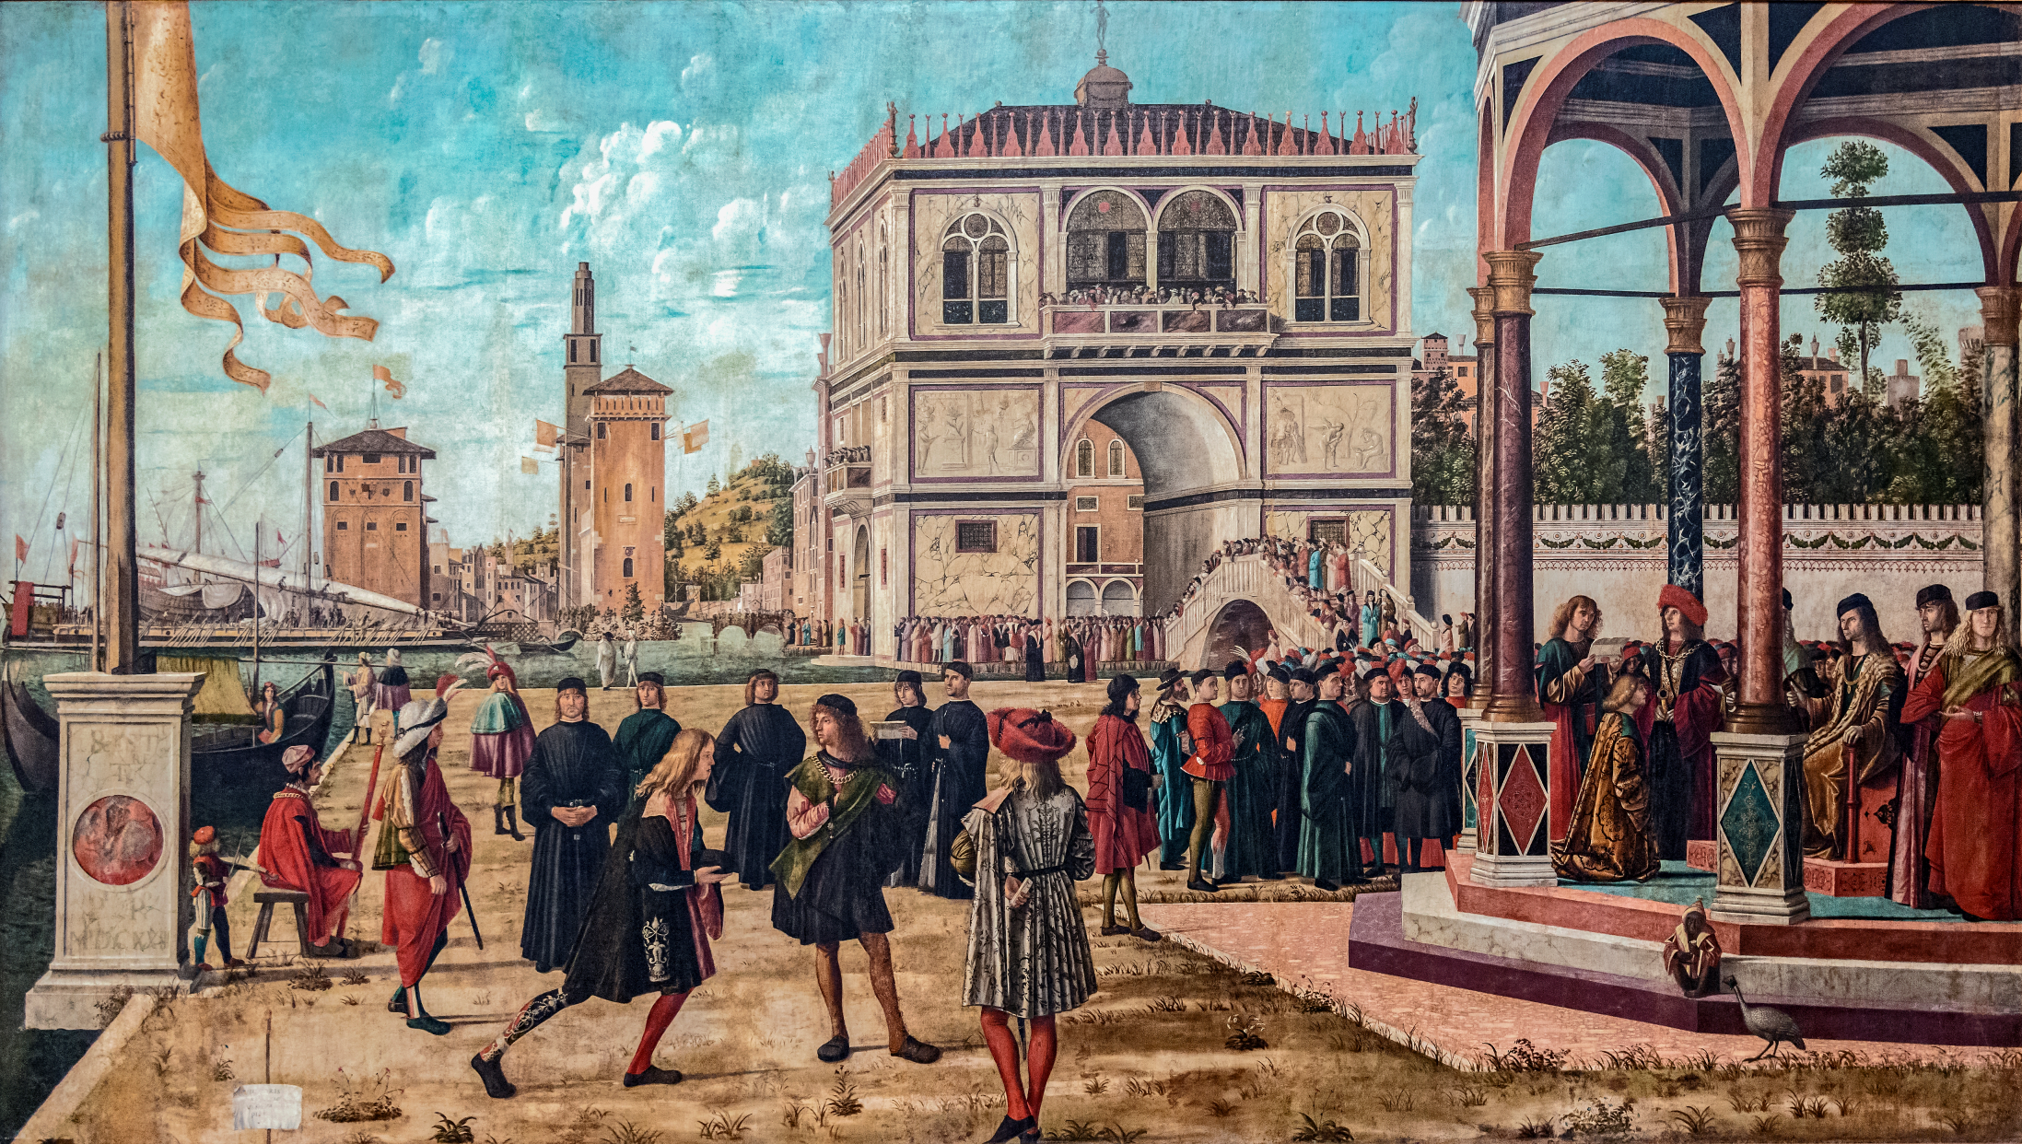
Ritorno degli ambasciatori alla corte inglese, 1495 circa, olio su tela, 297X527 cm, Accademia, Venezia

Slide 6
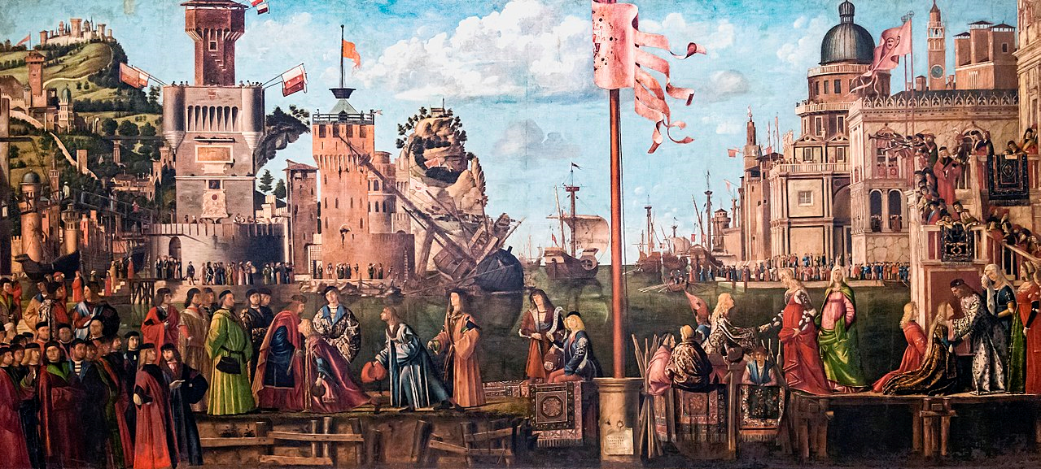
Incontro dei fidanzati e partenza dei pellegrini, 1495, tempera su tela, 280X611 cm,

Slide 7
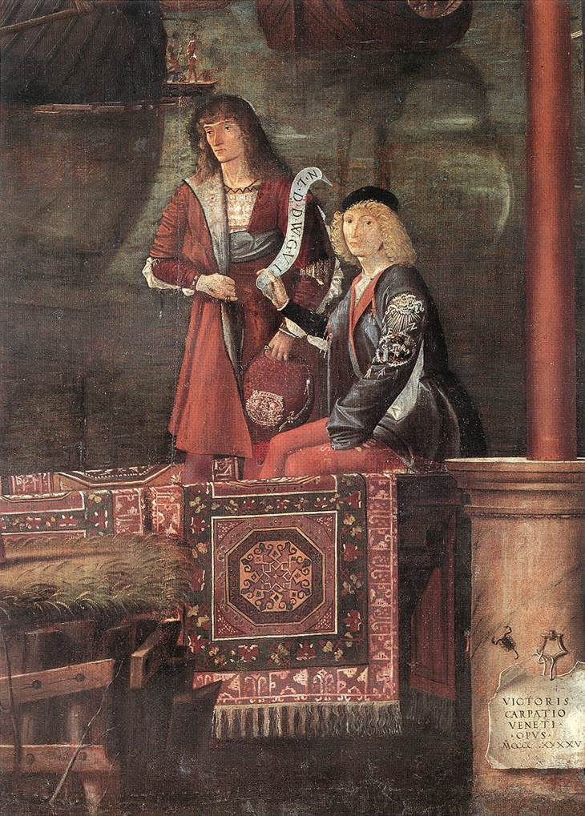
Inconto dei fidanzati, dettaglio: Antonio Loredan ed un altro giovane

